Slide 1
에어모빌리티본부 JRM 발표자료 (2024.04.22)
DNA 기반 국가 지능화 핵심기술 개발
PX4 & ROS2 연동 가이드
2025.08.20
발표자: 000

Slide 2
Ⅰ
Micro XRCE-DDS Agent 설치
Ⅱ
px4_msgs 설치
Ⅲ
PX4 & ROS2 연동
Ⅳ
Ⅴ
Ⅵ

Slide 3
Ⅰ
Chapter
Micro XRCE-DDS Agent 설치
Micro XRCE-DDS Agent 저장소 복제
Micro XRCE-DDS Agent 빌드
Micro XRCE-DDS Agent 실행

Slide 4
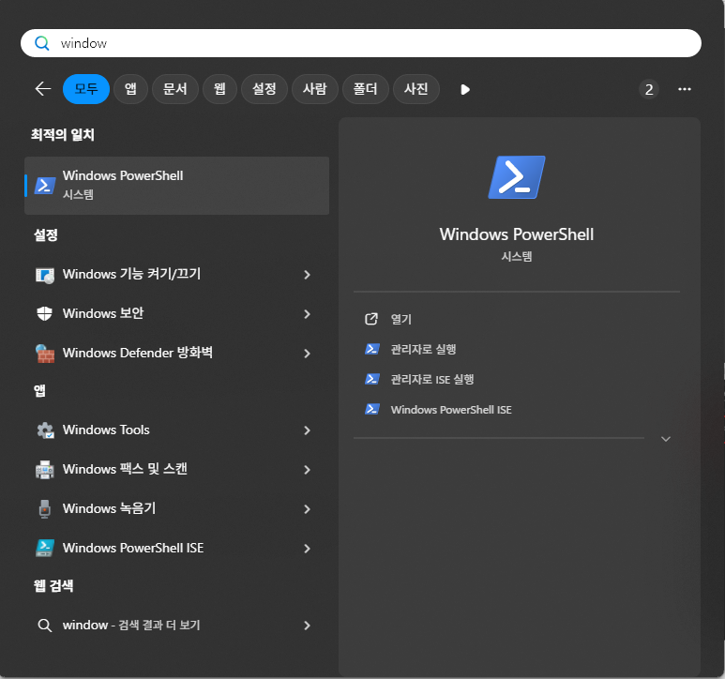
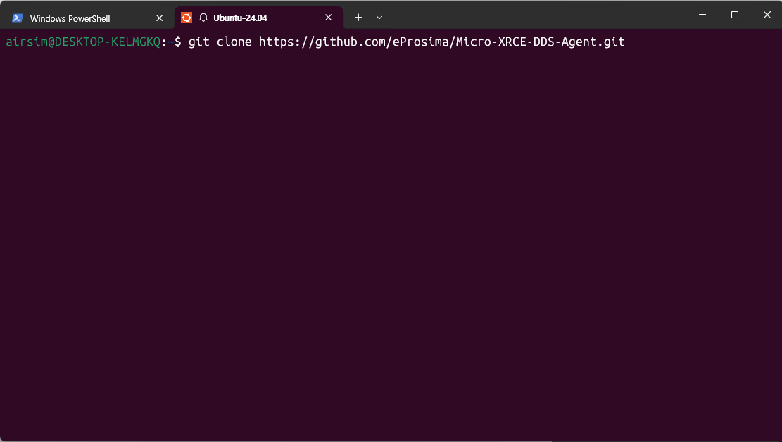
01
Micro XRCE-DDS Agent 저장소 복제
Micro XRCE-DDS Agent 저장소를 복제하기 위해 검색 창에 windows powershell를 검색한 후 실행한다.
Windows PowerShell에서 Ubuntu-24.04 버전을 실행한 후
cd 명령을 통해 사용자가 원하는 Micro XRCE-DDS Agent을 복제할 위치로 이동한 후 아래 명령어를 실행한다.
git clone https://github.com/eProsima/Micro-XRCE-DDS-Agent.git

Slide 5
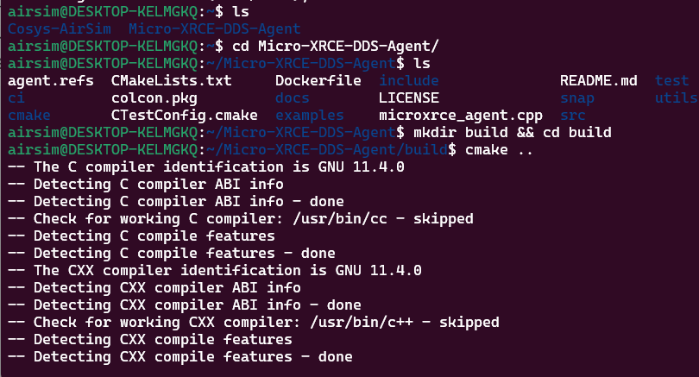
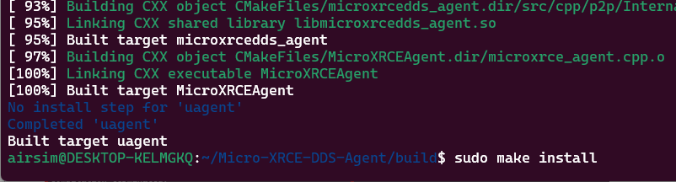
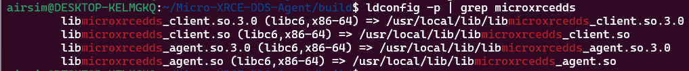
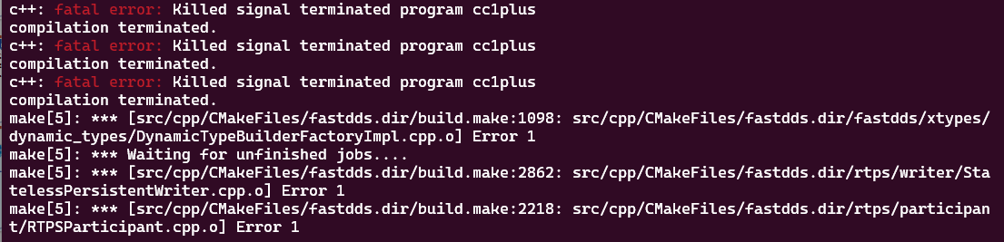
01
Micro XRCE-DDS Agent 빌드
빌드를 위해서 순서대로 명령어를 실행한다.
저장소를 복제한 폴더로 이동한다. cd Micro-XRCE-DDS-Agent
이동한 후 빌드를 위해서 mkdir 명령어를 통해 디렉토리를 생성한 후 이동한다. mkdir build && cd build
cmake ..
make –j
4-1. “make –j” 명령 실행 중 Killed signal terminated program 다음과 같은 오류 메시지가 출력되며 make가 멈추면 “make –j2” 명령으로 재실행한다.
sudo make install
install이 완료되면 “sudo ldconfig” 명령을 실행한다. 명령 실행 후 “ldconfig -p | grep microxrcedds” 명령을 실행 했을 때 이미지와 같이 나타나면 빌드 성공이다.

Slide 6
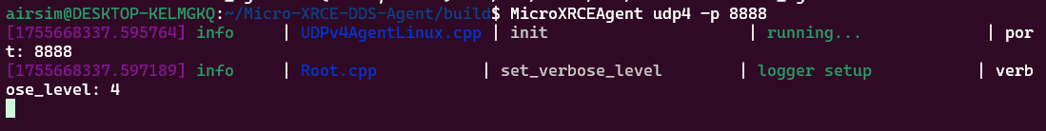
01
Micro XRCE-DDS Agent 실행
“MicroXRCEAgent udp4 -p 8888” 명령을 실행한다.

Slide 7
Ⅱ
Chapter
px4_msgs 설치
px4_msgs 저장소 복제
px4_msgs 빌드

Slide 8
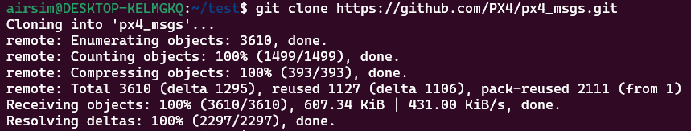
01
px4_msgs 저장소 복제
px4_msgs 저장소를 복제하기 위해 검색 창에 windows powershell를 검색한 후 실행한다.
Windows PowerShell에서 Ubuntu-24.04 버전을 실행한 후
cd 명령을 통해 사용자가 원하는 px4_msgs을 복제할 위치로 이동한 후 아래 명령어를 실행한다.
git clone https://github.com/PX4/px4_msgs.git

Slide 9
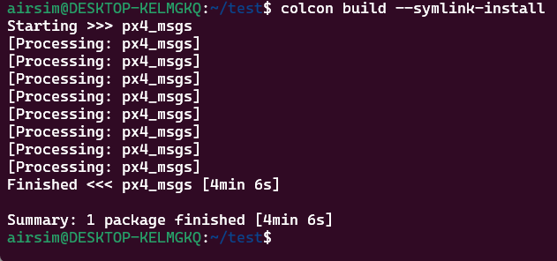
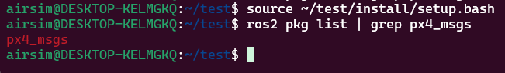
01
px4_msgs 빌드
빌드를 위해서 순서대로 명령어를 실행한다.
colcon build --symlink-install
source ~/현재위치/install/setup.bash
ros2 pkg list | grep px4_msgs 명령어 실행 시 px4_msgs가 출력되면 빌드 성공이다.
source ~/현재위치/install/setup.bash 명령어는 터미널 재시작 시 다시 입력해줘야 함

Slide 10
Ⅲ
Chapter
PX4 & ROS2 연동
AirSim 프로젝트 실행
PX4 실행
Ros2 Wrapper 실행
Micro XRCE-DDS Agent 실행

Slide 11
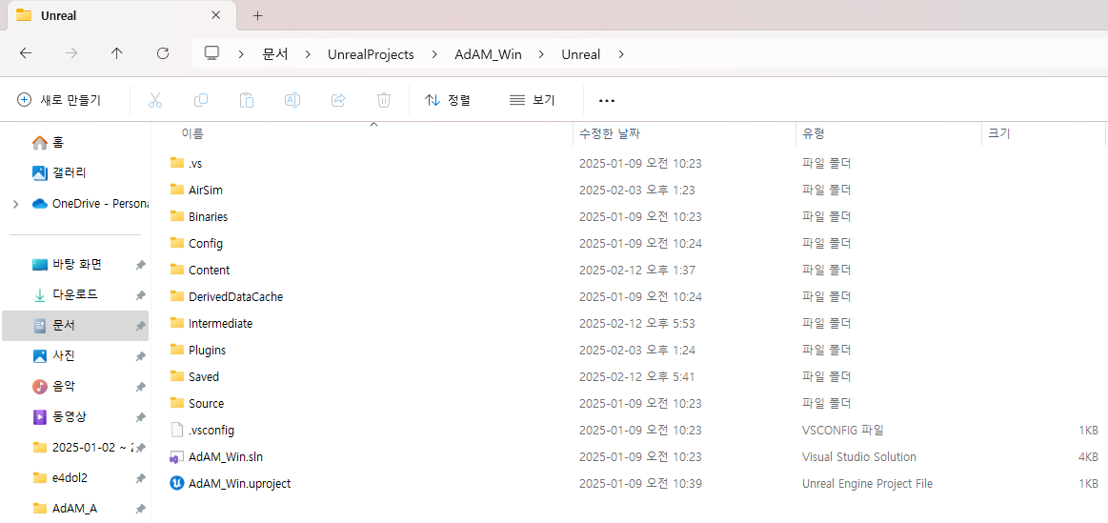
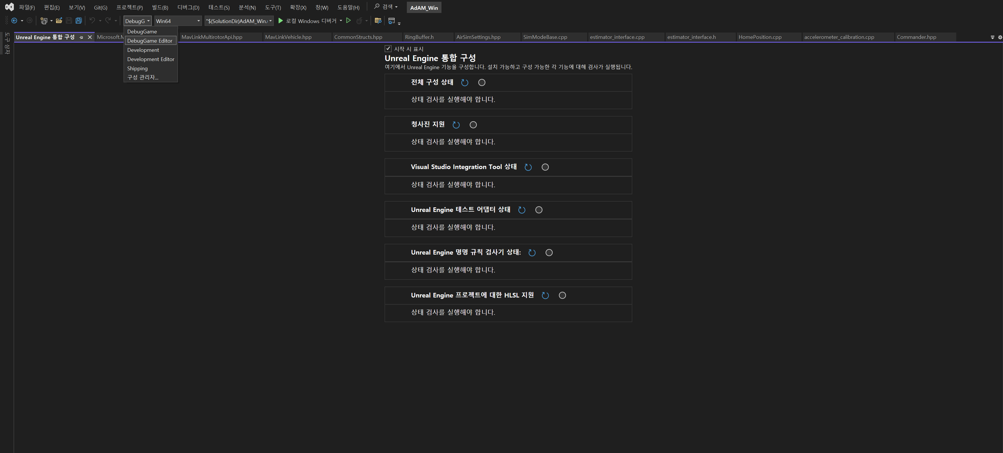
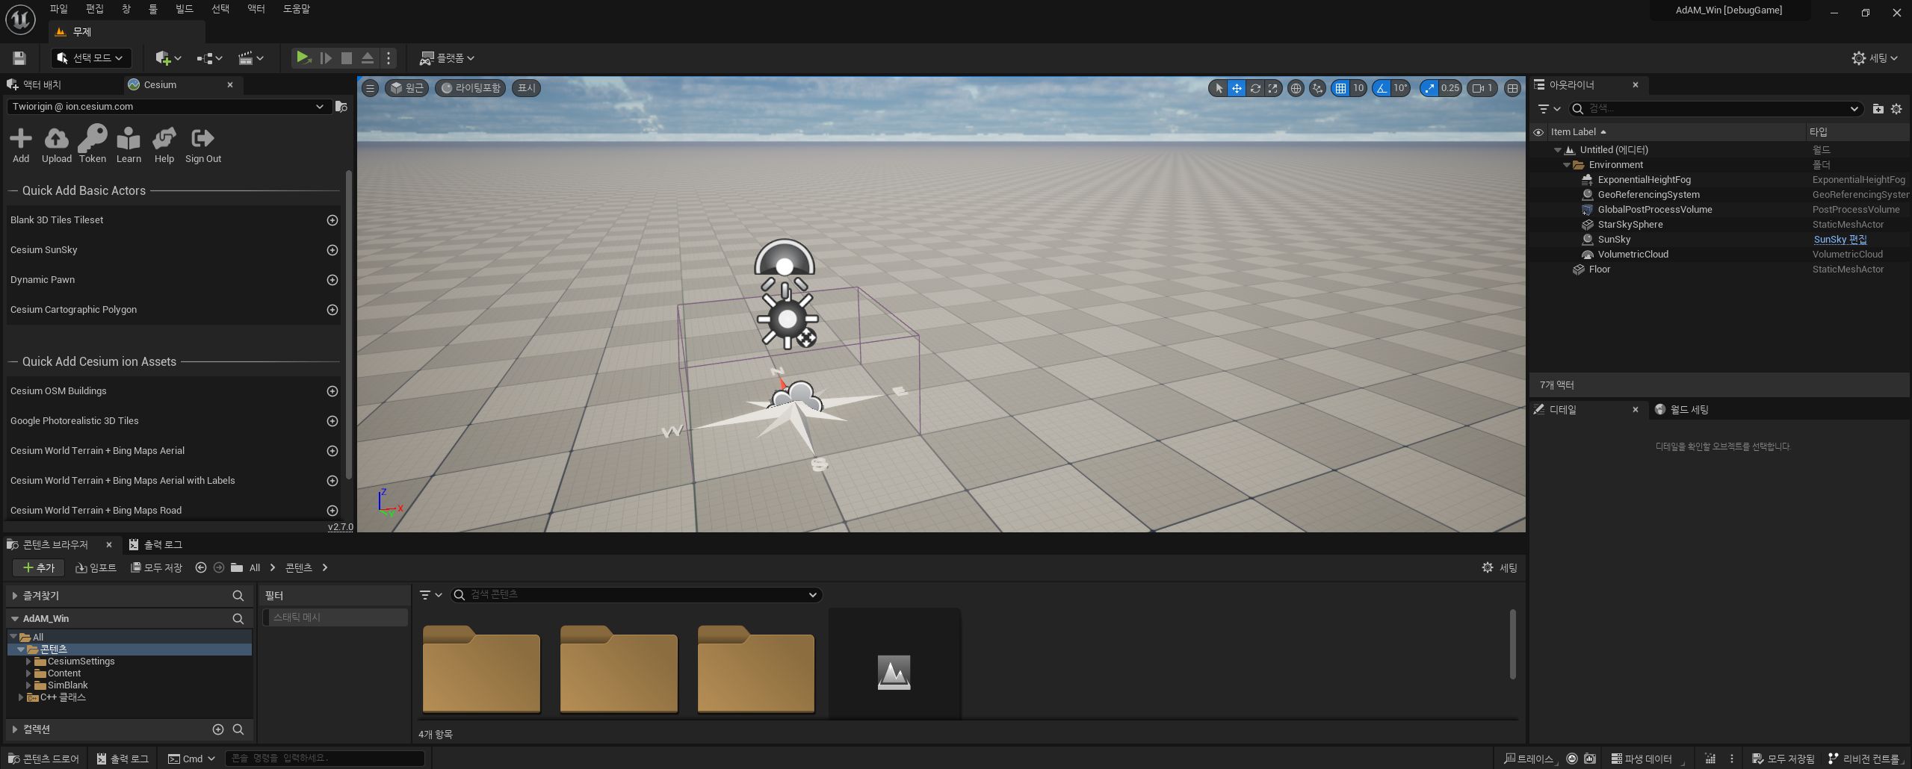
04
AirSim 프로젝트 실행
Unreal Project 폴더의 .sln파일 실행
Visual Studio 상단 바에서 DebugGame Editor, Win64를 선택 후 F5를 눌러 프로젝트를 실행
Unreal Engine에서 생성한 레벨을 실행 후 Play버튼을 눌러 시뮬레이션을 실행

Slide 12
04
PX4 실행
관리자 권한으로 WSL 2 실행하여 아래 명령어 순차적 실행
export PX4_SIM_HOST_ADDR=192.168.0.129
cd PX4-Autopilot
make px4_sitl none_iris
2번의 IP주소는 Host 컴퓨터의 IP주소를 사용한다.

Slide 13
04
Ros2 Wrapper 실행
관리자 권한으로 WSL 2 실행하여 아래 명령어 순차적 실행
cd Cosys-AirSim/ros2
source install/setup.bash
ros2 launch airsim_ros_pkgs airsim_node.launch.py output:=screen host_ip:=172.31.48.1
4번의 IP주소는 wsl에서 ip route | grep default 명령어를 사용해 나온 ip를 사용한다.

Slide 14
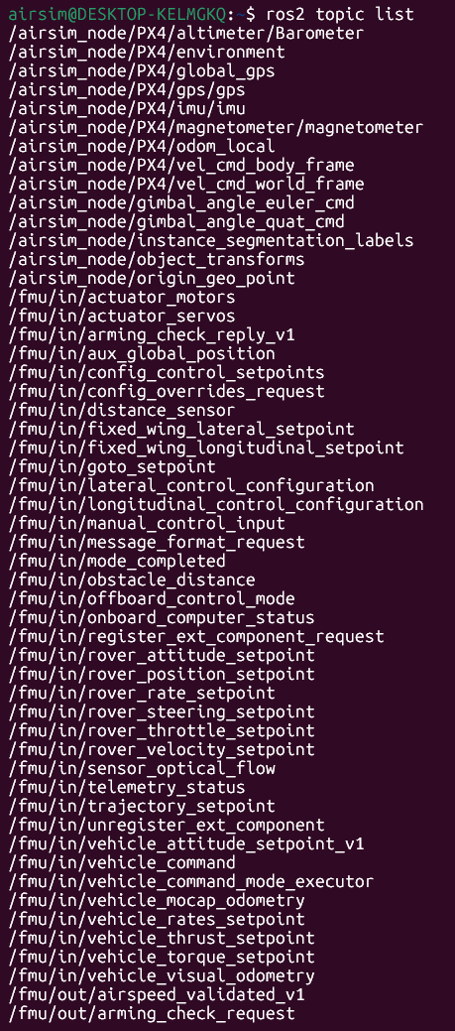
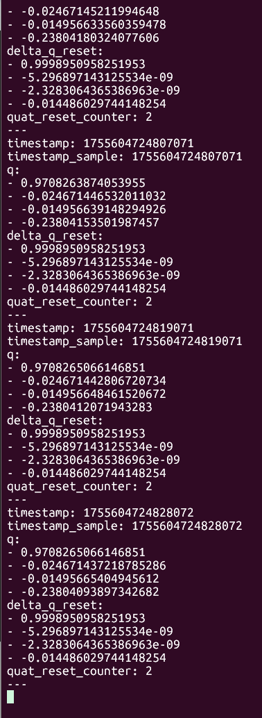
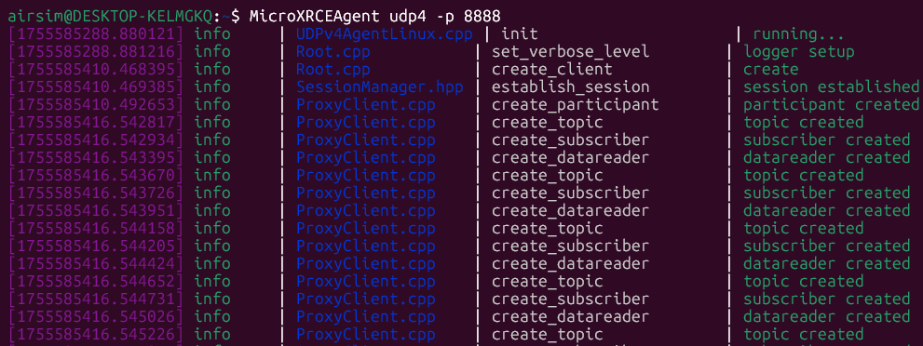
04
Micro XRCE-DDS Agent 실행
PX4 & ROS2 & AirSim
ros2 topic
관리자 권한으로 WSL 2 실행하여 아래 명령어 순차적 실행
MicroXRCEAgent udp4 -p 8888
ros2 topic list
ros2 topic echo /fmu/out/vehicle_attitude
uXRCE-DDS

Slide 15
감사합니다.

